Slide 1
休息回来：手做能干，能不能专业？
01
Notes:
P01 | 章节 | 源段:- | 时长:-

Slide 2
想一想
专业不是秘密，是流程——一支团队，老老实实走五步。
Notes:
P02 | 大字 | 源段:- | 时长:-

Slide 3
专业团队的五步。
【内容】
①第一步，AI产品设计。
②第二步，产品原型。
③第三步，系统设计。
④第四步，AI代码生成。
⑤第五步，完善优化。
Notes:
P03 | 内容 | 源段:- | 时长:-

Slide 4
想一想
这五步里，哪一步最花时间？
①答案：第一步，设计。不是写代码。
Notes:
P04 | 提问 | 源段:- | 时长:-

Slide 5
想一想
专业和手做的分水岭：先设计，再动手。
Notes:
P05 | 大字 | 源段:- | 时长:-

Slide 6
手做 vs 专业。
【对比】
①手做：想到哪，做到哪——做一半发现不对，推翻重来。
②专业：先想清楚，再动手——设计定了，后面按图施工。
③差别：差在返工。设计省一天，后面省十天。
Notes:
P06 | 对比 | 源段:- | 时长:-

Slide 7
这五步，你们不陌生。
【内容】
①你昨天逼的“五行”——就是第一步“产品设计”的缩小版。
②你前天复刻的骨架——就是第二步“原型”的缩小版。
Notes:
P07 | 内容 | 源段:- | 时长:-

Slide 8
想一想
专业不是另一个世界，是同一套流程的放大版。
Notes:
P08 | 大字 | 源段:- | 时长:-

Slide 9
想一想
你昨天逼的“五行”，就是第一步“产品设计”的缩小版——专业那套流程，你已经在用了。
Notes:
P09 | 大字 | 源段:- | 时长:-

Slide 10
悬念
光看名字没用——走一遍：轻客管家。
①看它每一步，干了什么。
Notes:
P10 | 桥 | 源段:- | 时长:-

Slide 11
锚点
“能背出五步顺序。”
①设计→原型→系统设计→代码→优化。
②锚点·第18分钟。
Notes:
P11 | 锚点 | 源段:- | 时长:-

Slide 12
记住
“只许记住这一句：先想清楚，再动手。”
Notes:
P12 | 金句 | 源段:- | 时长:-

Slide 13
来，我演示，你们只看。
【内容】
①专业版，你们手机做不了——只看、只记。
②重点记：每一步，它解决了上一个做不到的事。
Notes:
P13 | 内容 | 源段:- | 时长:-

Slide 14
想一想
你手机做不了专业版，但你能看懂它——看懂，就是今天下午要给你的东西。
Notes:
P14 | 大字 | 源段:- | 时长:-

Slide 15
第一步·AI产品设计：想法→需求文档。
【内容】
①干什么：把一句话想法，跟AI多轮对话，反复对齐，写成一份需求文档。
②案例：轻客管家“帮门店管客户”，聊成文档：给谁用、解决什么、分几个功能。
③这步解决什么：想清楚——昨天你逼五行，今天它逼整本文档。
Notes:
P15 | 内容 | 源段:- | 时长:-

Slide 16
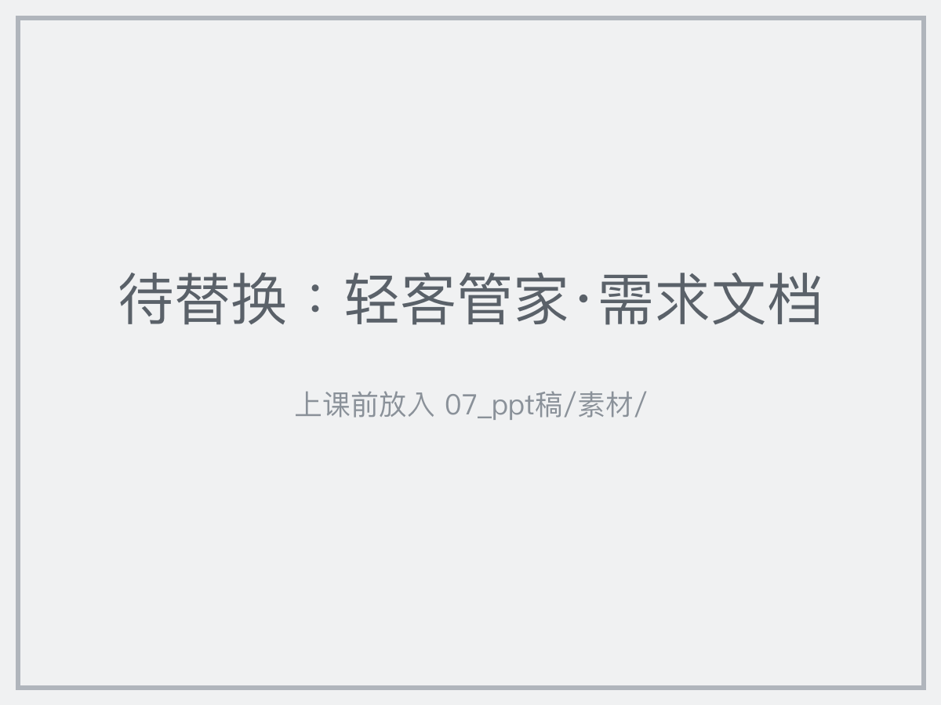




演示：需求文档。
【图文】
①看左边目录——不是天书，是写清楚。
②香句：昨天你逼五行，今天它逼整本文档——你是在看“五行”长大。
Notes:
P16 | 图文 | 源段:- | 时长:-

Slide 17
第二步·产品原型：需求→可点的原型。
【内容】
①干什么：用HTML＋CSS做出“点得动”的界面——不写后台，先看长什么样。
②案例：点一下，页面跳一下，假数据，但“感觉”对了。
③这步解决什么：看得见——需求是文字，原型是形状。低成本试错。
Notes:
P17 | 内容 | 源段:- | 时长:-

Slide 18
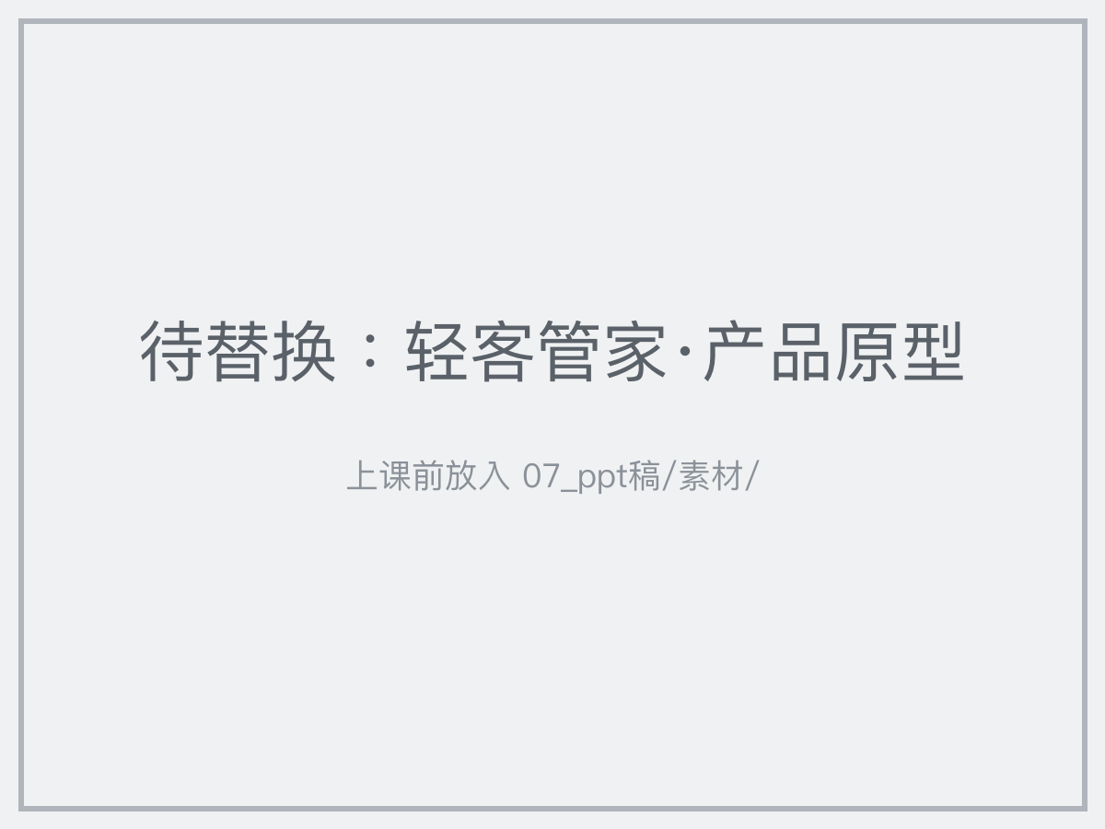
演示：原型——能点的图纸。
【图文】
①点一下，页面跳一下——“感觉”对了。
Notes:
P18 | 图文 | 源段:- | 时长:-

Slide 19
第三步·系统设计：技术选型、数据库、接口。
【内容】
①干什么：先画地图——用什么技术、数据存哪、怎么连。
②案例：数据存哪张表，客户信息怎么关联。
③这步解决什么：别返工——先设计再动手。
Notes:
P19 | 内容 | 源段:- | 时长:-

Slide 20
第四步·AI代码生成：按计划，分模块开发。
【内容】
①干什么：计划定好了，AI按模块干活。
②案例：先做客户管理模块，再做提醒模块。
③这步解决什么：干得动——拆开让AI干，不是一个人硬扛。
Notes:
P20 | 内容 | 源段:- | 时长:-

Slide 21
想一想
到第四步为止，哪一步最花时间？
①答案：第一步设计。
②先想清楚，再动手——不是口号，是省时间的算法。
Notes:
P21 | 提问 | 源段:- | 时长:-

Slide 22
第五步·完善优化：测试＋美化。
【内容】
①干什么：真跑一遍，坏就修；再用Skills优化界面。
②案例：轻客管家上线后一直在优化——跟你那个400+网站一样，上线不是终点。
③这步解决什么：一直能用——迭代。
Notes:
P22 | 内容 | 源段:- | 时长:-

Slide 23
想一想
五步看下来，最花时间的不是写代码，是第一步“想清楚”——先想清楚，再动手，不是口号，是省时间的算法。
Notes:
P23 | 大字 | 源段:- | 时长:-

Slide 24
跟我念，五步各一句话。
【内容】
①设计——想清楚。
②原型——点得动。
③系统设计——画地图。
④代码——AI干。
⑤优化——迭代。
Notes:
P24 | 内容 | 源段:- | 时长:-

Slide 25
锚点
“能说出五步各自一句话。”
①锚点·第3:00分钟。
②在心里过一遍。
Notes:
P25 | 锚点 | 源段:- | 时长:-

Slide 26
悬念
五步里有个词昨天见过——Skills。
①用Skills优化界面。
②Skills到底是什么？下一块。
Notes:
P26 | 桥 | 源段:- | 时长:-

Slide 27
记住
“只许记住这一句：先想清楚，再动手。”
Notes:
P27 | 金句 | 源段:- | 时长:-

Slide 28
想一想
Skills的正解，就一句。
①“Agent Skills 不是某个产品，是一种让AI拿到新能力的机制——把'一类任务需要的指令、脚本、资源'打包成一个文件夹。”
②副：这句话有点长，我拆开。
Notes:
P28 | 大字 | 源段:- | 时长:-

Slide 29
拆开看：三个词。
【内容】
①第一，它不是产品：是一种“机制”，一种让AI变强的方式。
②第二，它是一类任务：“转文档”是一类，“体检知识库”是一类。
③第三，它打包一个文件夹：指令、脚本、资源装进去，AI要用，拿出来。
Notes:
P29 | 内容 | 源段:- | 时长:-

Slide 30
想一想
你昨天打的包，就是“迷你Skills”。
①范围、步骤、材料——跟它一模一样。
Notes:
P30 | 大字 | 源段:- | 时长:-

Slide 31
想一想
你昨天打的包，就是“迷你Skills”——专业团队那套机制，你已经在用了。
Notes:
P31 | 大字 | 源段:- | 时长:-

Slide 32
一个人 vs 一支专业团队。
【对比】
①一个人手工做系统——是拆、是做。
②一支团队做系统——也是拆、也是做，只是把“怎么拆怎么做”打包成了Skills。
③差别不在聪明，在“把流程留下来了”。
Notes:
P32 | 对比 | 源段:- | 时长:-

Slide 33
记住
“流程留下来，就是你的资产；不留下，就是你的体力。”
Notes:
P33 | 金句 | 源段:- | 时长:-

Slide 34
锚点
“能说出Skills是什么。”
①一类任务，打包成文件夹。
②锚点·第3:13分钟。
Notes:
P34 | 锚点 | 源段:- | 时长:-

Slide 35
悬念
最后一个问题：手做，能不能专业？
①答案，你自己已经有了。
Notes:
P35 | 桥 | 源段:- | 时长:-

Slide 36
记住
“只许记住这一句：Skills＝一类任务，打包成文件夹。”
Notes:
P36 | 金句 | 源段:- | 时长:-

Slide 37
想一想
手做能干，能不能专业？——答案：能。
①不是“手做”不专业，是“想到哪做到哪”不专业。
②专业，不是工具、不是团队——是那一句：先想清楚，再动手。
Notes:
P37 | 大字 | 源段:- | 时长:-

Slide 38
想一想
手做能干，能不能专业？——能。不是“手做”不专业，是“想到哪做到哪”不专业。
Notes:
P38 | 大字 | 源段:- | 时长:-

Slide 39
回头看这两天。
【内容】
①D1上——敢：你指挥它。
②D1下——能·起：你复刻出一个东西。
③D2上——能·成：你看见一个真东西从0到400+。
④D2下——信·起：你看懂了它——系统是拆出来的，专业是想出来的。
Notes:
P39 | 内容 | 源段:- | 时长:-

Slide 40
想一想
你已经不是“看热闹”的人了，你开始“看懂门道”了。
Notes:
P40 | 大字 | 源段:- | 时长:-

Slide 41
想一想
系统是拆出来的，专业是想出来的——你已经不是“看热闹”的人，你开始“看懂门道”了。
Notes:
P41 | 大字 | 源段:- | 时长:-

Slide 42
想一想
第一问：一支团队做产品，走哪五步？
①答案：设计、原型、系统设计、代码、优化。
Notes:
P42 | 提问 | 源段:- | 时长:-

Slide 43
想一想
第二问：Skills是什么？
①答案：一类任务，打包成文件夹——让AI拿到新能力的机制。
Notes:
P43 | 提问 | 源段:- | 时长:-

Slide 44
想一想
第三问：专业和手做，差在哪个词？
①答案：先想清楚。先设计，再动手。
Notes:
P44 | 提问 | 源段:- | 时长:-

Slide 45
今天两句话带走。
【内容】
①下午前半场：先拆，再做。
②下午后半场：先想清楚，再动手。
③记住：你缺的不是技术——是流程。
Notes:
P45 | 内容 | 源段:- | 时长:-

Slide 46
想一想
明天，把AI的底翻给你们看。
①它为什么能干活？它为什么会胡说？它能信几分？
②副：明天见。
Notes:
P46 | 大字 | 源段:- | 时长:-

Slide 47
锚点
“三问全过。”
①锚点·第3:27分钟。
②答不出者同桌互助后能复述一句。
Notes:
P47 | 锚点 | 源段:- | 时长:-

Slide 48
只许记住这一句：先想清楚，再动手。
Notes:
P48 | 封底 | 源段:- | 时长:-

